Slide 1
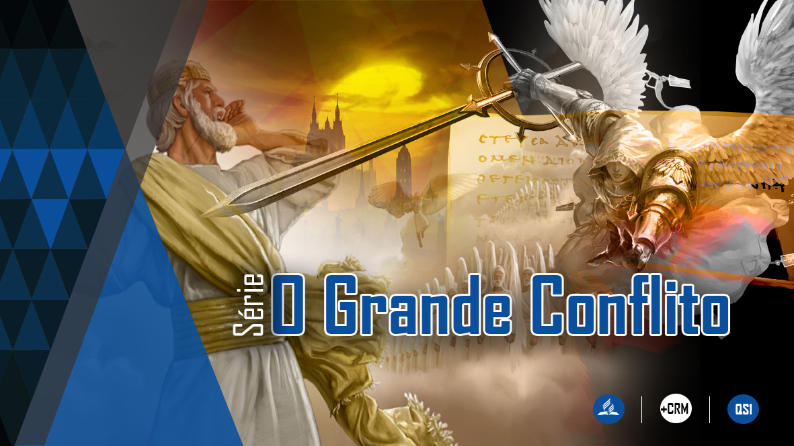
Notes:
O Santuário

Slide 2
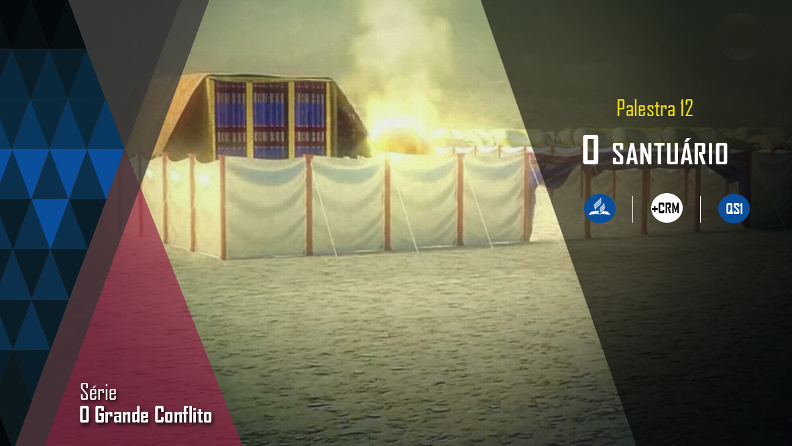
Notes:
O Santuário

Slide 3
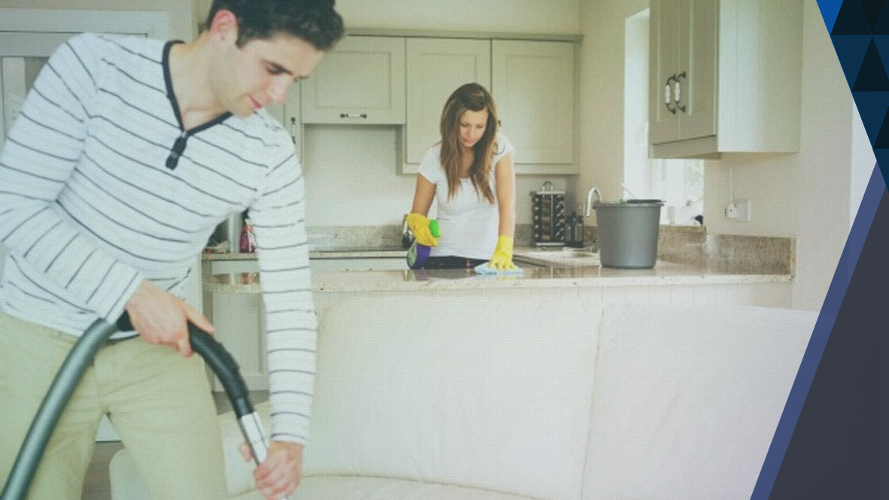
VOCÊ JÁ CONVIDOU ALGUÉM
para morar em sua casa?
Notes:
Alguma vez você convidou alguém para morar em sua casa?
Que tipo de organização você faria para receber o morador em seu lar?

Slide 4
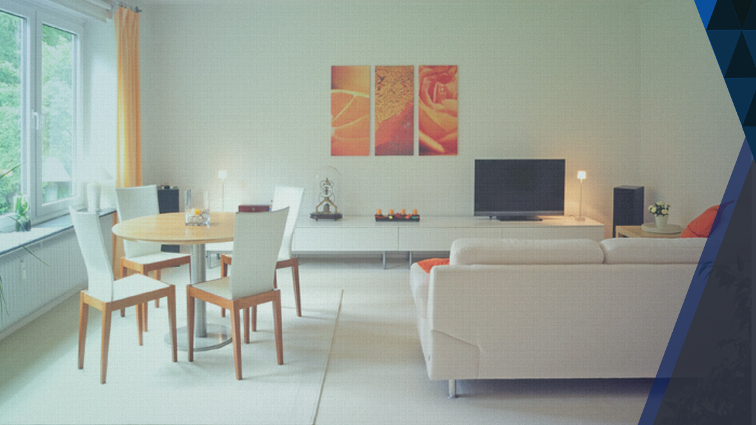
E o que você faria se Deus viesse morar em sua residência?
faria uma casa especial para ele?
Notes:
E o que você faria se Deus viesse morar em sua residência?
Você faria uma casa especial para ele?

Slide 5
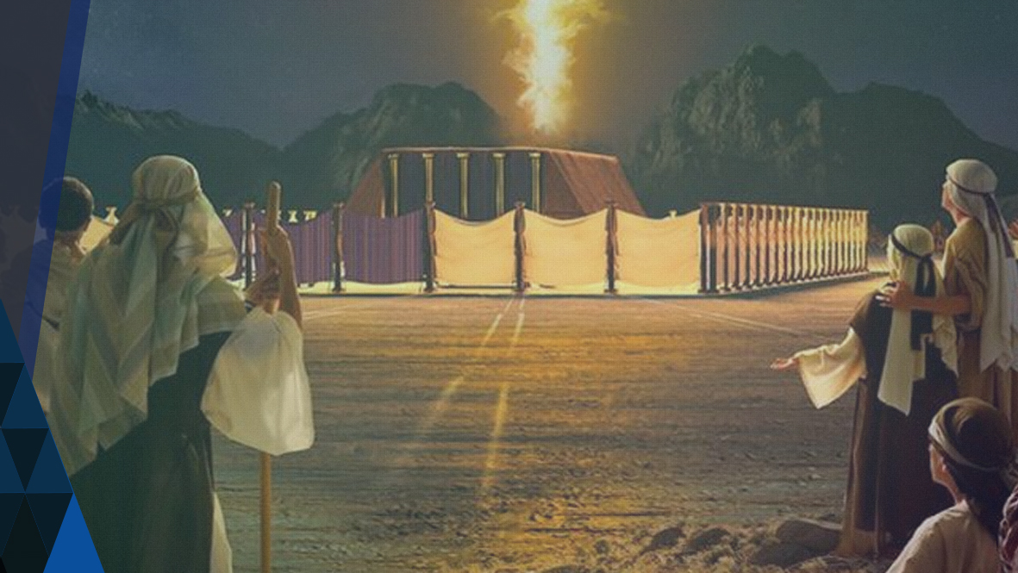
O SANTUÁRIO:
Peças do Pátio
Notes:
O Santuário Terrestre foi um tipo de Santuário Celeste, e serviu para ensinar o plano da salvação.
A remissão dos pecados, antes da morte de Cristo na cruz.
Conheça um pouco mais
O Santuário
Peças do pátio
1. Altar de sacrifício. Levítico 1:9.
Simbolizava a Cristo. Efésios 5:2.

Slide 6
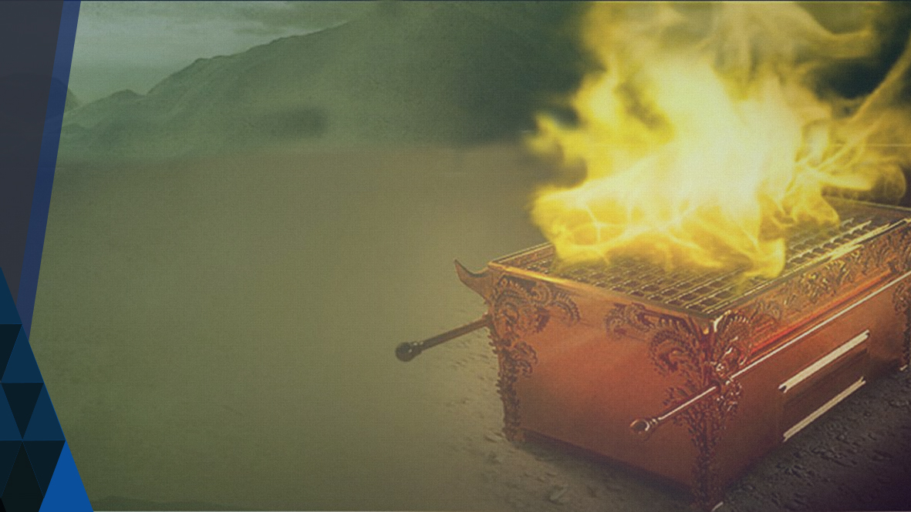
1. ALTAR DE
SACRIFÍCIO
Simbolizava
a Cristo
Notes:
1. Altar de sacrifício. Levítico 1:9.
Simbolizava a Cristo. Efésios 5:2.

Slide 7

“Porém as entranhas e as pernas, o sacerdote as lavará com água; e queimará tudo isso sobre o altar; é holocausto, oferta queimada, de aroma agradável ao SENHOR”.
Levítico 1:9

Slide 8
“e andai em amor, como também Cristo nos amou e se entregou a si mesmo por nós, como oferta e sacrifício a Deus, em aroma suave”.
Efésios 5:2

Slide 9
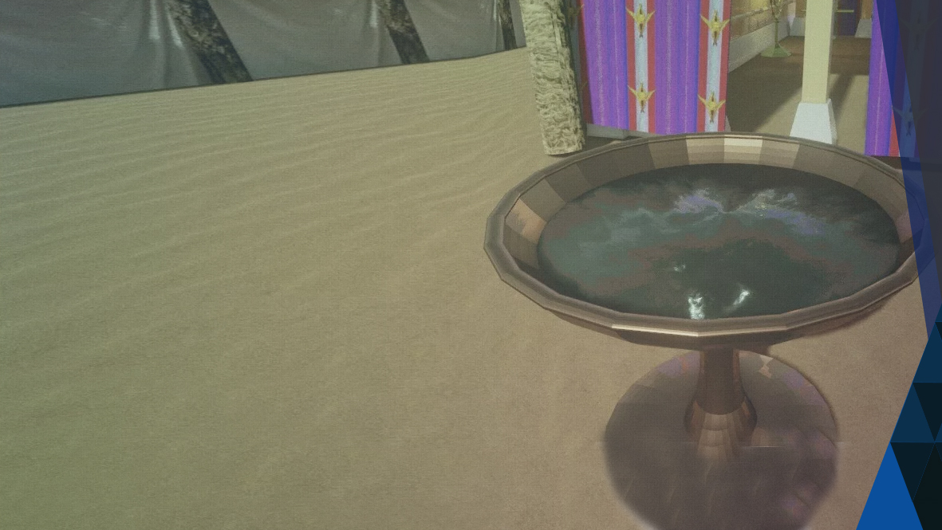
2. PIA OU BACIA
Símbolo do Espírito Santo
Notes:
Conheço um pouco mais
O Santuário
peças do pátio
2. Pia ou bacia. Êxodo 30:18.
Símbolo do Espírito Santo.
João 7:37 a 39.

Slide 10
“Farás também uma bacia de bronze com o seu suporte de bronze, para lavar. Pô-la-ás entre a tenda da congregação e o altar e deitarás água nela.’’
Êxodo 30:18

Slide 11
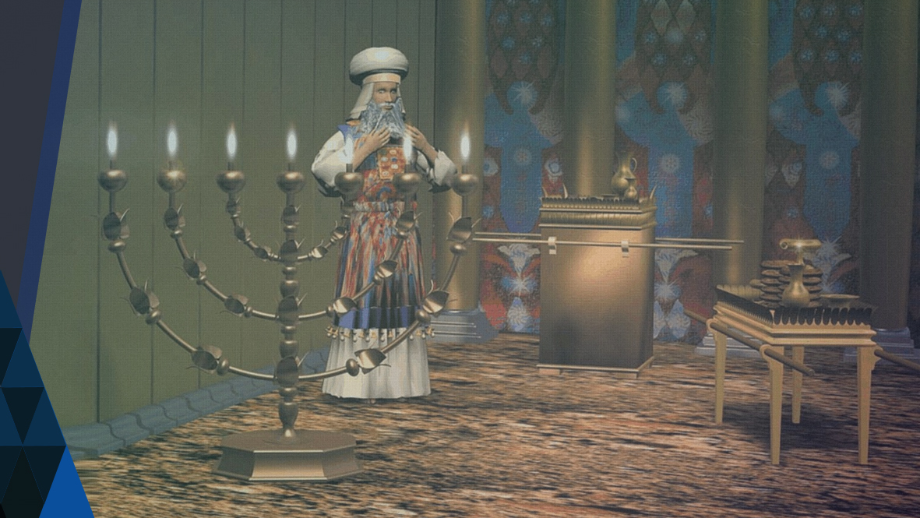
O SANTUÁRIO:
Peças do Lugar Santo

Slide 12
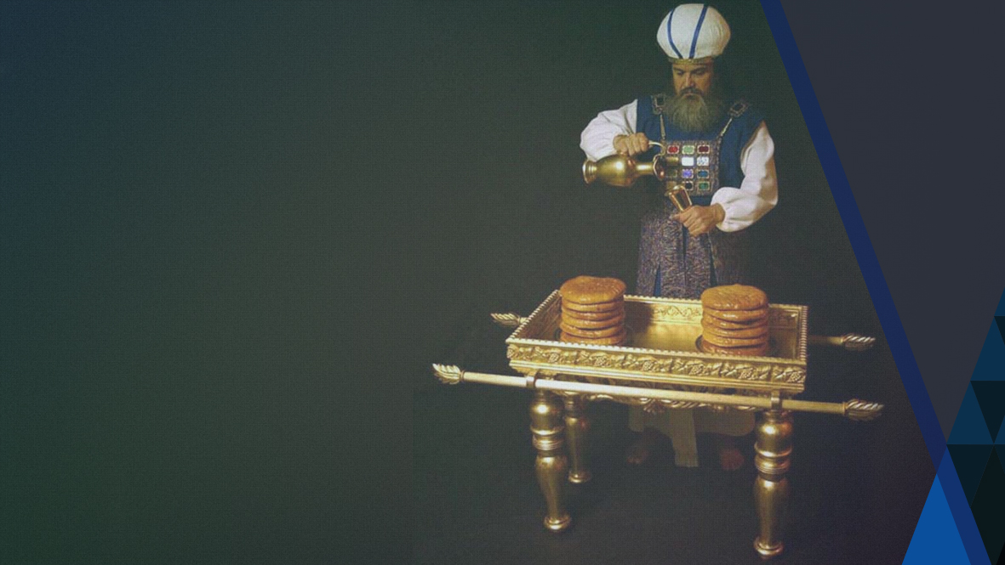
1. PIA OU BACIA
Símbolo de Jesus, o pão da vida
Notes:
peças do lugar Santo.
1. Mesa com 12 pães. Êxodo 25:30.
Símbolo de Jesus, o pão da vida.
João 6:48.

Slide 13
“Porás sobre a mesa os pães da proposição diante de mim perpetuamente”.
Êxodo 25:30

Slide 14
“Eu sou o pão da vida”.
João 6:48

Slide 15
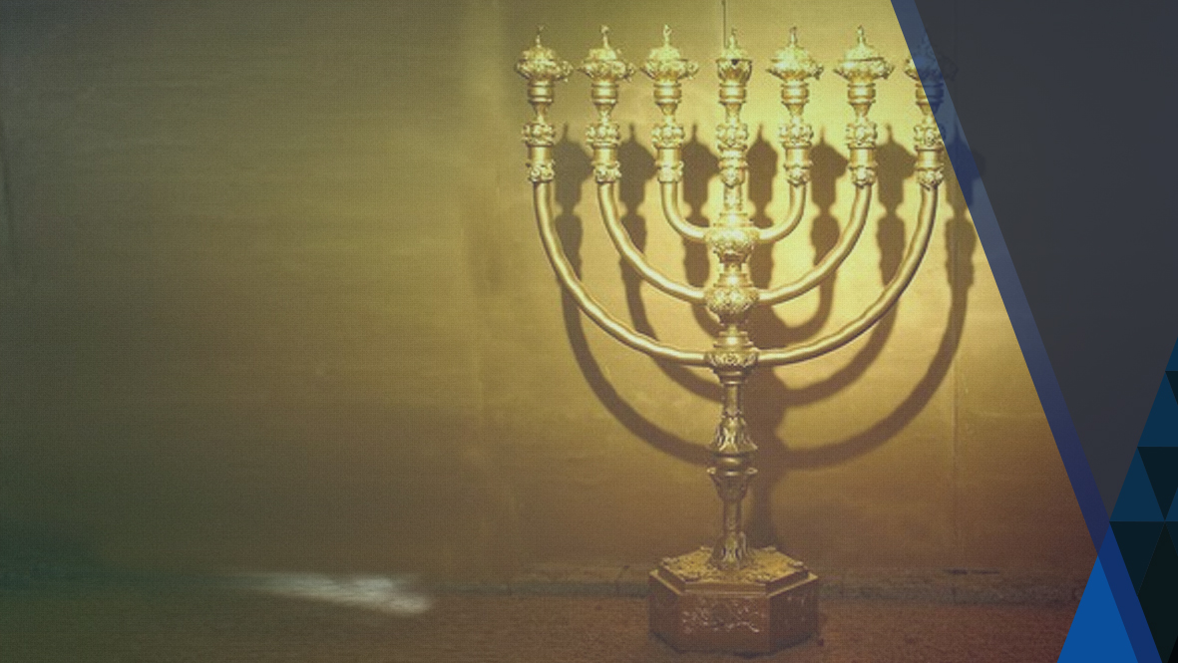
2. CASTIÇAL COM 7 LÂMPADAS
Símbolo de Jesus, a luz do mundo
Notes:
Conheço um pouco mais
O Santuário
peças do Lugar Santo.
2. Castiçal com 7 lâmpadas.
Êxodo 40:24.
Jesus, a luz do mundo. João 8:12.

Slide 16
“Pôs também, na tenda da congregação, o candelabro defronte da mesa, ao lado do tabernáculo, para o sul”.
Êxodo 40:24.
Notes:
Conheço um pouco mais
O Santuário
peças do Lugar Santo.
2. Castiçal com 7 lâmpadas.
Êxodo 40:24.
7 igrejas do Apocalipse. Apocalipse 1:20.

Slide 17
“De novo, lhes falava Jesus, dizendo: Eu sou a luz do mundo; quem me segue não andará nas trevas; pelo contrário, terá a luz da vida”.
João 8:12

Slide 18
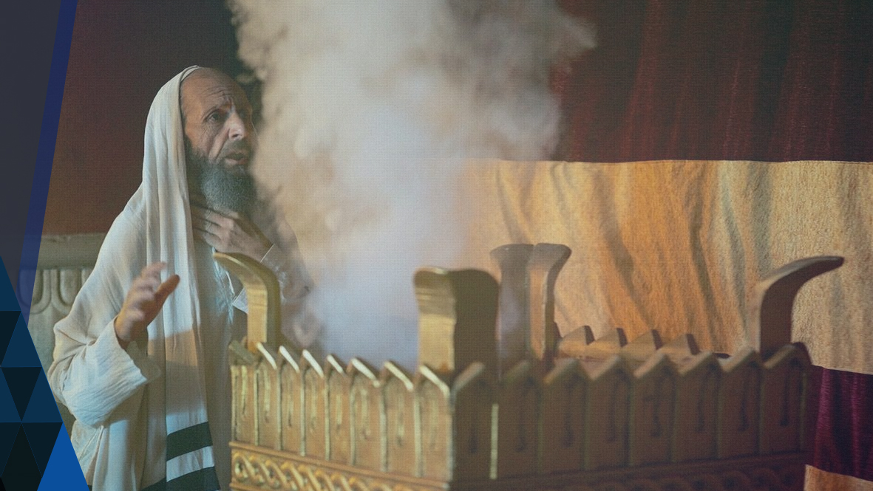
3. ALTAR DE INCENSO
Oração dos Santos
Notes:
3. Altar de incenso.
Êxodo 40:26.
Oração dos Santos. apocalipse 8:3.

Slide 19
“Pôs o altar de ouro na tenda da congregação, diante do véu”.
Êxodo 40:26.

Slide 20
“Veio outro anjo e ficou de pé junto ao altar, com um incensário de ouro, e foi-lhe dado muito incenso para oferecê-lo com as orações de todos os santos sobre o altar de ouro que se acha diante do trono”.
Apocalipse 8:3

Slide 21
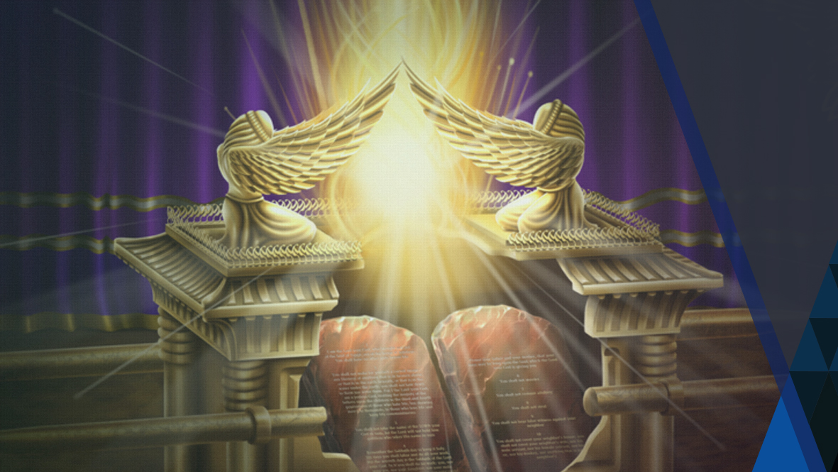
O SANTUÁRIO:
Peças do Lugar Santíssimo

Slide 22
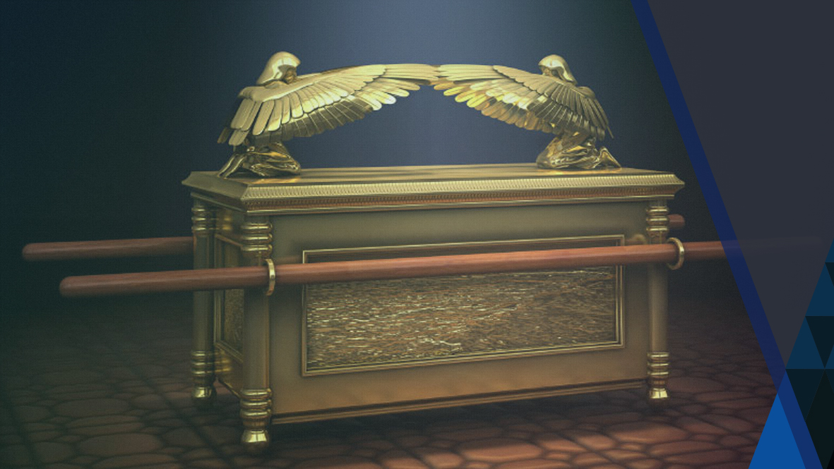
1. ARCA DA ALIANÇA Símbolo do Trono de Deus
Notes:
peças do Lugar Santíssimo.
1. Arca da Aliança. Êxodo 26:33.
Símbolo do Trono de Deus.

Slide 23
“Pendurarás o véu debaixo dos colchetes e trarás para lá a arca do Testemunho, para dentro do véu; o véu vos fará separação entre o Santo Lugar e o Santo dos Santos..
Êxodo 26:33.

Slide 24
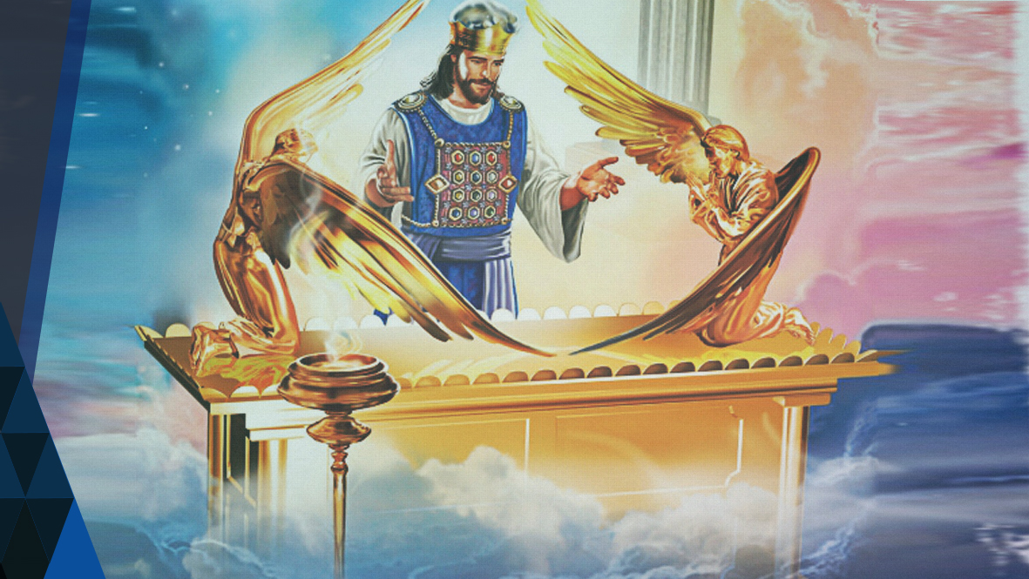
TAMPA DA ARCA
simbolizava a Graça de Cristo
Notes:
Conheço um pouco mais.
O Santuário.
objetivo do Santuário:
1. Tampa da arca:
Propiciatório.
Era de ouro maciço simbolizava a Graça de Cristo.

Slide 25
“Fomos, pois, sepultados com ele na morte pelo batismo; para que, como Cristo foi ressuscitado dentre os mortos pela glória do Pai, assim também andemos nós em novidade de vida”.
Romanos 6:14.

Slide 26
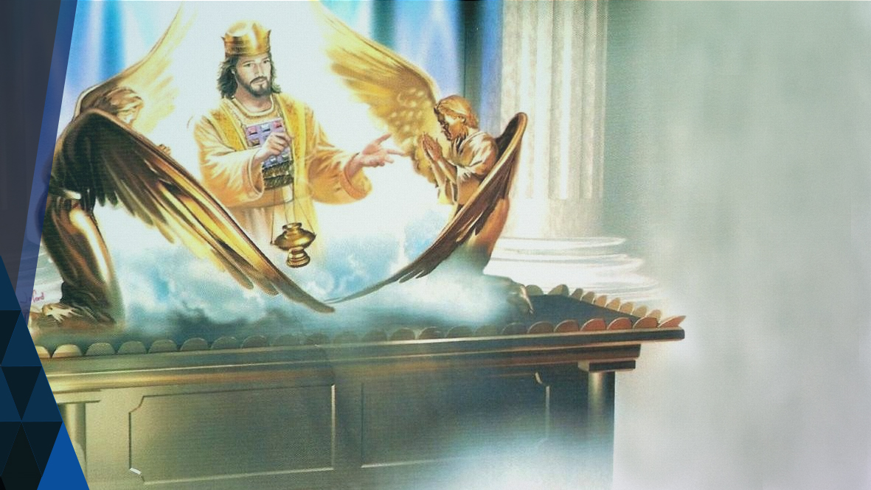
2. SHEKINAH
Sinal da presença de Deus
Notes:
Conheço um pouco mais.
O Santuário.
2. Shekinah: Sinal da presença de Deus.

Slide 27
“Porás o propiciatório em cima da arca; e dentro dela porás o Testemunho, que eu te darei...
Êxodo 25:21 e 22

Slide 28
Ali, virei a ti e, de cima do propiciatório, do meio dos dois querubins que estão sobre a arca do Testemunho, falarei contigo acerca de tudo o que eu te ordenar para os filhos de Israel”.
Êxodo 25:21 e 22
Notes:
Conheço um pouco mais
O Santuário
peças do Lugar Santo.
2. Castiçal com 7 lâmpadas.
Êxodo 40:24.
7 igrejas do Apocalipse. Apocalipse 1:20.

Slide 29
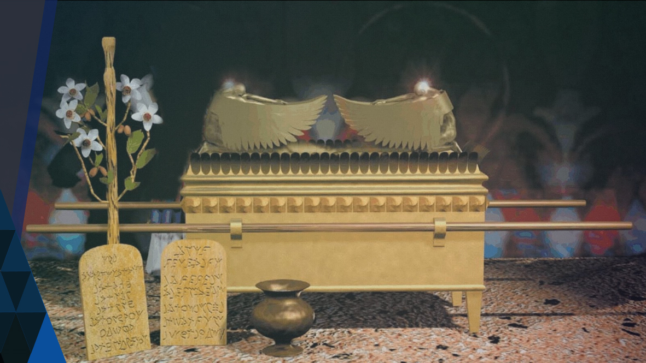
3. CONTEÚDO DA ARCA:
Porção do Maná, a vara de Arão e a lei de Deus
Notes:
O Santuário
3. Conteúdo da arca: Porção do Maná, a vara de Arão e a lei de Deus. Hebreus 9:4.

Slide 30
“ao qual pertencia um altar de ouro para o incenso e a arca da aliança totalmente coberta de ouro, na qual estava uma urna de ouro contendo o maná, o bordão de Arão, que floresceu, e as tábuas da aliança”;
Hebreus 9:4.

Slide 31
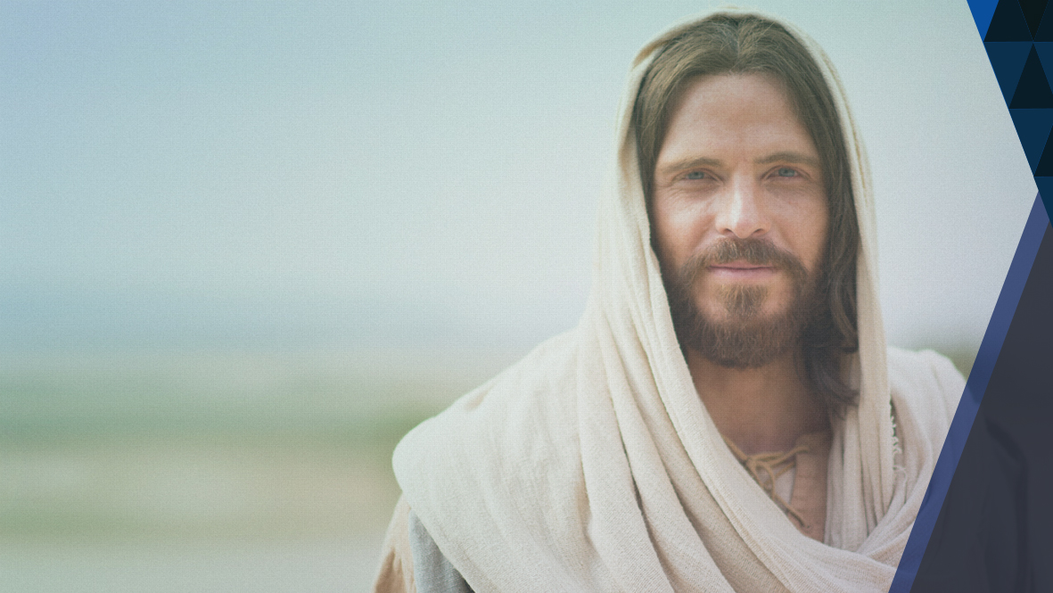
SIGNIFICADO DE AMOR
E JUSTIÇA
Notes:
Conheça um pouco mais.
o Santuário.
Era uma maneira de mostrar que a Lei é a base do governo de Deus e do seu caráter e amor e justiça.

Slide 32
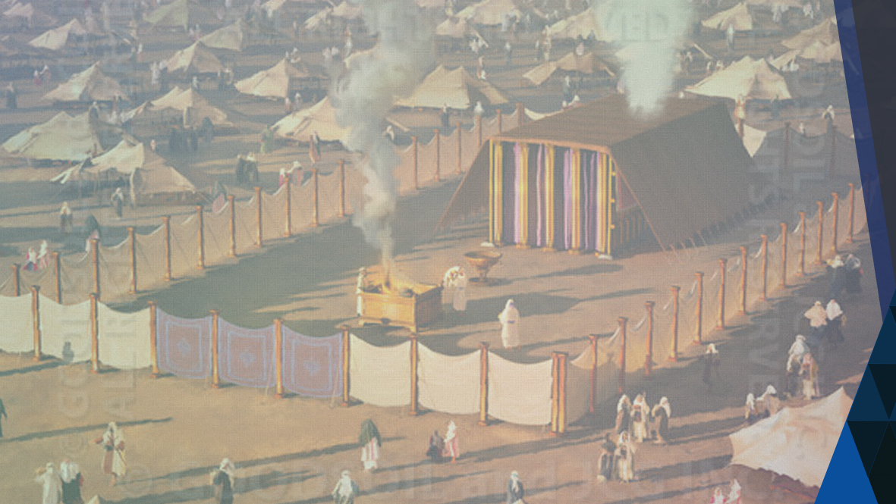
O DIA DA EXPIAÇÃO
todos deveriam estar arrependido dos seus pecados
Notes:
O dia da expiação.
Acontecia no dia 10 do sétimo mês do calendário judaico (por volta do mês de outubro em nosso calendário)
O dia da expiação
Era um dia de Santa convocação, todos deveriam estar arrependido dos seus pecados.

Slide 33
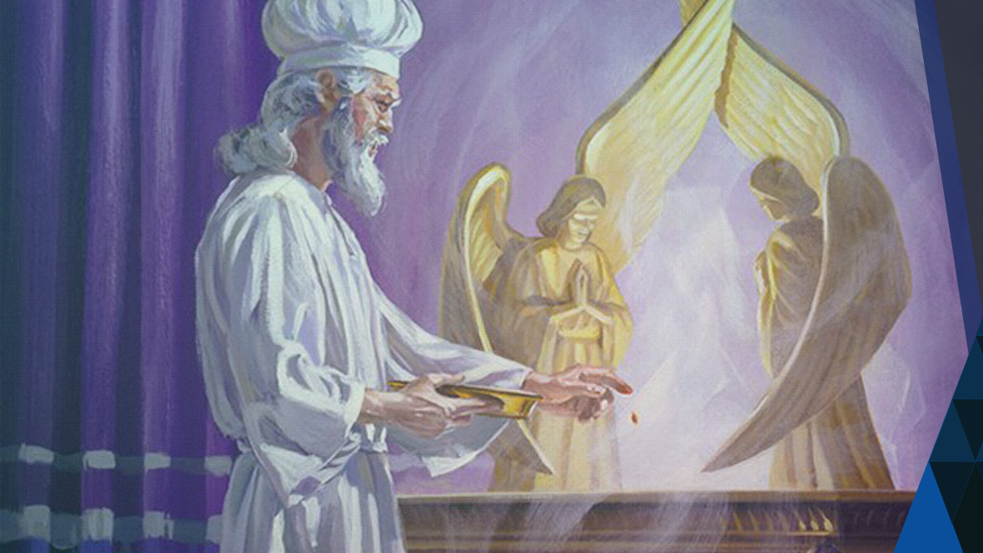
Era o dia da purificação e o cancelamento da condenação do Pecado de todos em Israel.
Notes:
O dia da expiação:
Acontecia a purificação do Santuário e o cancelamento da condenação do Pecado de todos em Israel.
Simbolicamente, o pecado deles era transferido para o Santuário ao longo do ano; neste dia da expiação, era eliminado do arraial.

Slide 34
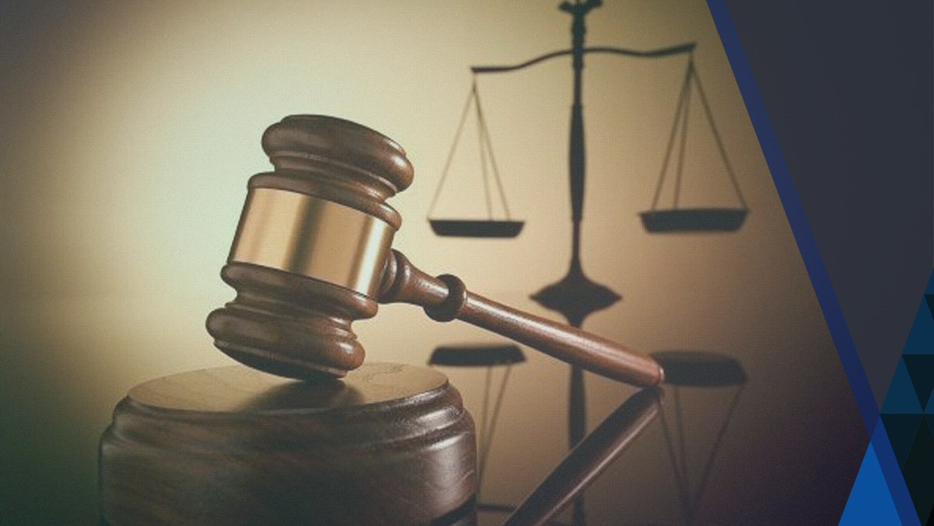
ESTA CERIMÔNIA SIMBOLIZAVA
O JUÍZO FINAL
Notes:
O dia da expiação:
Esta cerimônia simbolizava o juízo final. Levítico 16:2 a 10; 16:15 a 30.

Slide 35
“Então, disse o SENHOR a Moisés: Dize a Arão, teu irmão, que não entre no santuário em todo tempo, para dentro do véu...
Levítico 16:2

Slide 36
diante do propiciatório que está sobre a arca, para que não morra; porque aparecerei na nuvem sobre o propiciatório”.
Levítico 16:2

Slide 37
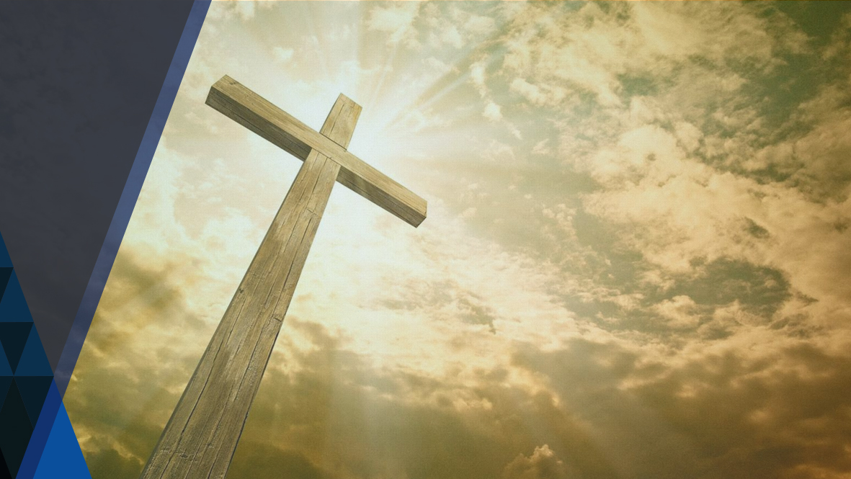
NOVA ALIANÇA
Notes:
Nova Aliança.
E Mateus 27:50, 51, encontramos relatado que o véu do templo, que separava o santo do Santíssimo, rasgou-se de alto a baixo, quando Cristo morreu na cruz.

Slide 38
“E Jesus, clamando outra vez com grande voz, entregou o espírito. Eis que o véu do santuário se rasgou em duas partes de alto a baixo; tremeu a terra, fenderam-se as rochas”.
Mateus 27:50, 51

Slide 39
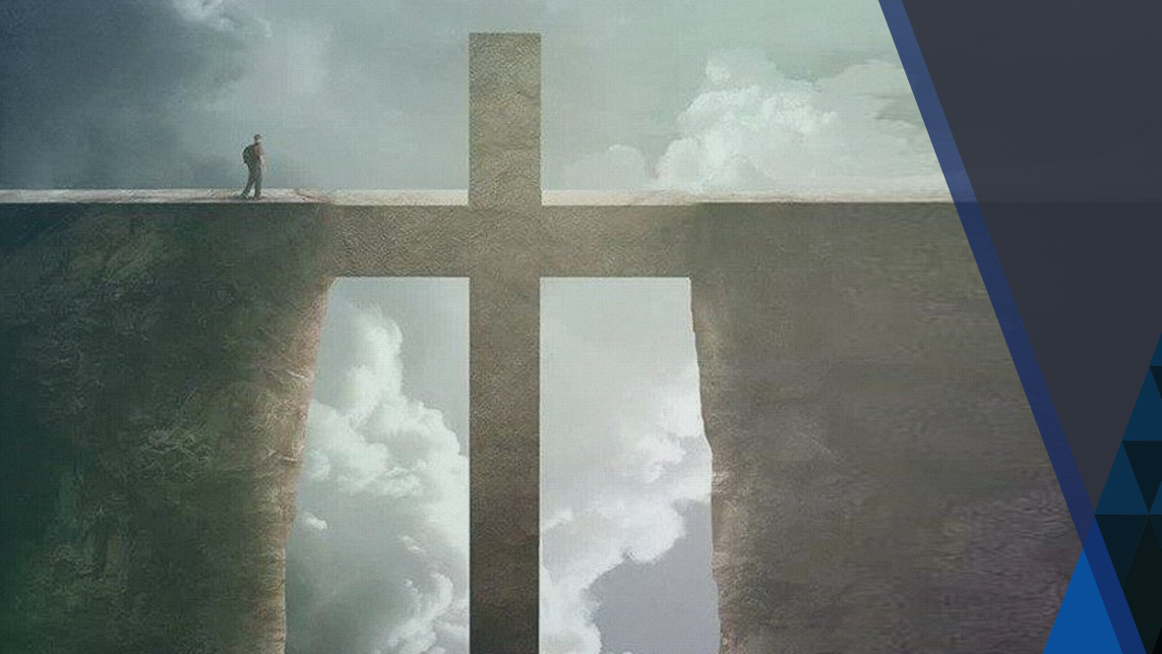
JESUS ABRIU A PORTA DA SALVAÇÃO
para todos os pecadores
Notes:
Esse foi um sinal de que todo o ritual do Santuário Terrestre, e depois do templo, havia encontrado o seu cumprimento e chegando ao seu final
Não há mais razão para sacrifício de animais como oferta pelo pecado.
Jesus abriu a porta da salvação para todos os pecadores. Ele derrubou a barreira, causada pelo pecado, entre Deus e o homem.

Slide 40
“Eis que estou à porta e bato; se alguém ouvir a minha voz e abrir a porta, entrarei em sua casa e cearei com ele, e ele, comigo”.
Apocalipse 3:20

Slide 41
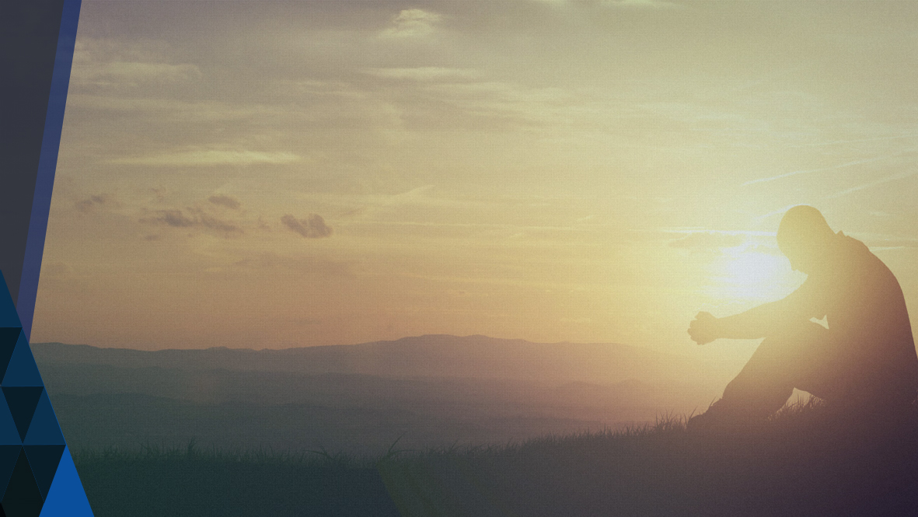
Saiba que a capacidade de Deus em perdoar é muito maior que a nossa capacidade de pecar.
Notes:
Muitos estão tão longe de Deus, que não conseguem ouvir a sua voz.
Saiba que a capacidade de Deus em perdoar é muito maior que a nossa capacidade de pecar.

Slide 42
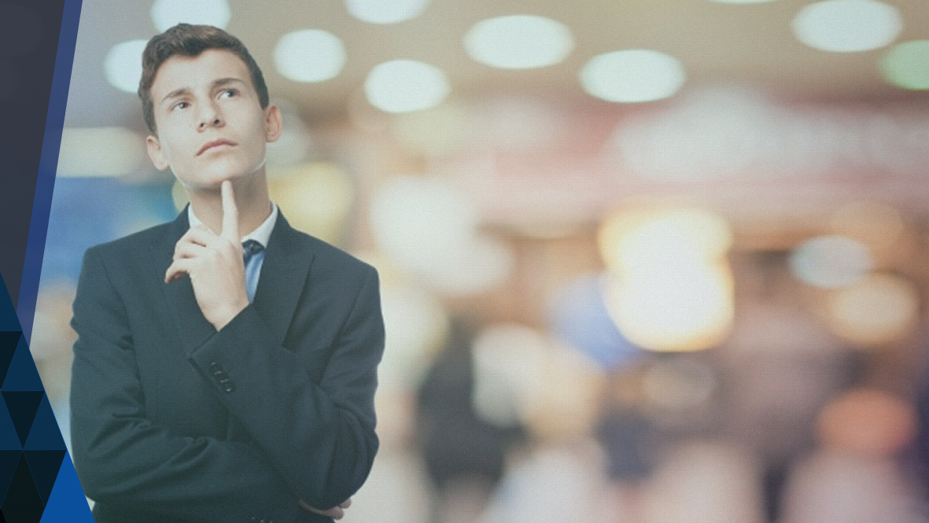
1. Como o pecador podia obter o perdão no tempo do Antigo Testamento?
Notes:
Pesquisa na Bíblia
Como o pecador podia obter o perdão no tempo do Antigo Testamento?
Levitico 4:27-30.

Slide 43
“Se qualquer pessoa do povo da terra pecar por ignorância, por fazer alguma das coisas que o SENHOR ordenou se não fizessem, e se tornar culpada;
Levitico 4:27-30.

Slide 44
ou se o pecado em que ela caiu lhe for notificado, trará por sua oferta uma cabra sem defeito, pelo pecado que cometeu.
E porá a mão sobre a cabeça da oferta pelo pecado e a imolará no lugar do holocausto...
Levítico 4:27-30.

Slide 45
Então, o sacerdote, com o dedo, tomará do sangue da oferta e o porá sobre os chifres do altar do holocausto; e todo o restante do sangue derramará à base do altar”.
Levítico 4:27-30.

Slide 46
2. Quem é o nosso sumo sacerdote nos dias atuais?
Notes:
Pesquisa na Bíblia.
Quem é o nosso sumo sacerdote nos dias atuais?
Hebreus 8:1-3,6.

Slide 47
“Ora, o essencial das coisas que temos dito é que possuímos tal sumo sacerdote, que se assentou à destra do trono da Majestade nos céus, como ministro do santuário e do verdadeiro tabernáculo que o Senhor erigiu, não o homem”.
Hebreus 8:1-3,6.
.

Slide 48
“Pois todo sumo sacerdote é constituído para oferecer tanto dons como sacrifícios; por isso, era necessário que também esse sumo sacerdote tivesse o que oferecer”.
Hebreus 8:1-3,6

Slide 49
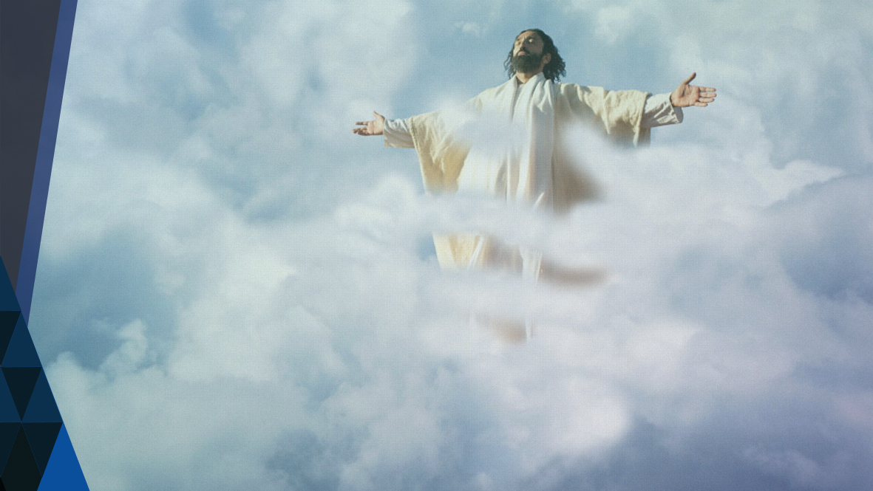
Hoje, está em vigor o Santuário celestial; quando Cristo subiu ao céu, após a sua ressurreição
Notes:
Hoje, está em vigor o Santuário celestial; quando Cristo subiu ao céu, após a sua ressurreição.
Conforme o cumprimento da profecia de Daniel 8:14, sobre a purificação do Santuário no céu, e 1844,

Slide 50
Cristo vai terminar a sua obra intercessora, e não haverá mais intercessão, graça e Perdão
Notes:
Cristo passou a atuar no lugar Santíssimo, como o nosso Sumo Sacerdote, dando início a primeira fase do juízo final;
Ou seja, o grande dia da expiação no santuário do céu.
A qualquer momento, cristo vai terminar a sua obra intercessora, e não haverá mais intercessão, graça e Perdão.

Slide 51
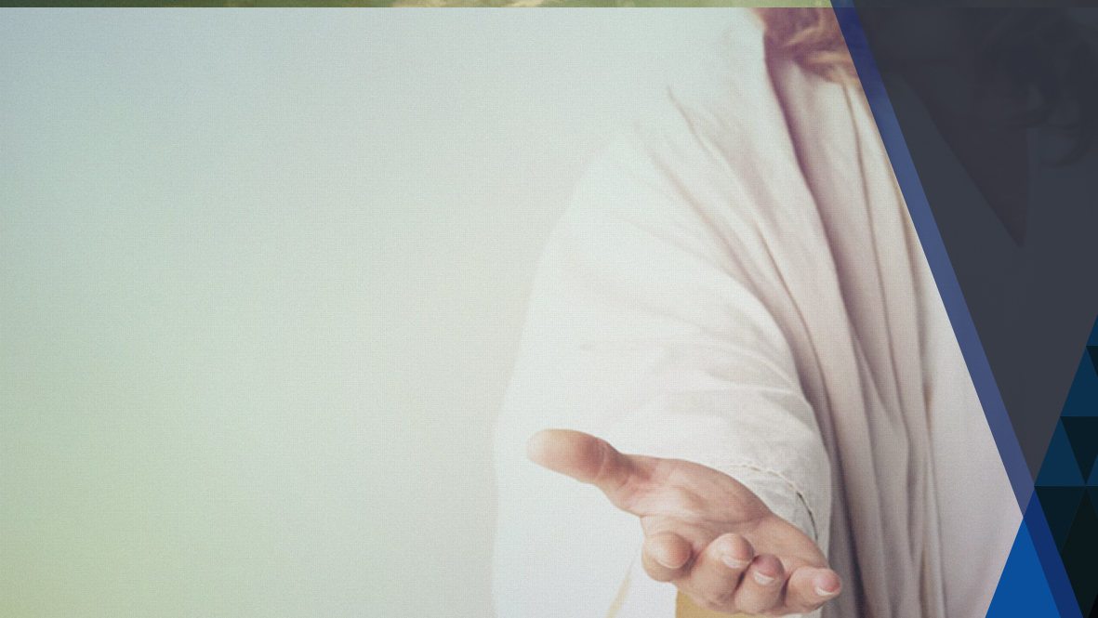
MINHA DECISÃO
Notes:
Portanto, agora é o momento de aceitar a salvação em Cristo.
Minha decisão
Jesus está agora no céu, intercedendo por mim. Eu aceito como meu único mediador e quero entregar minha vida a ele.
sim não

Slide 52
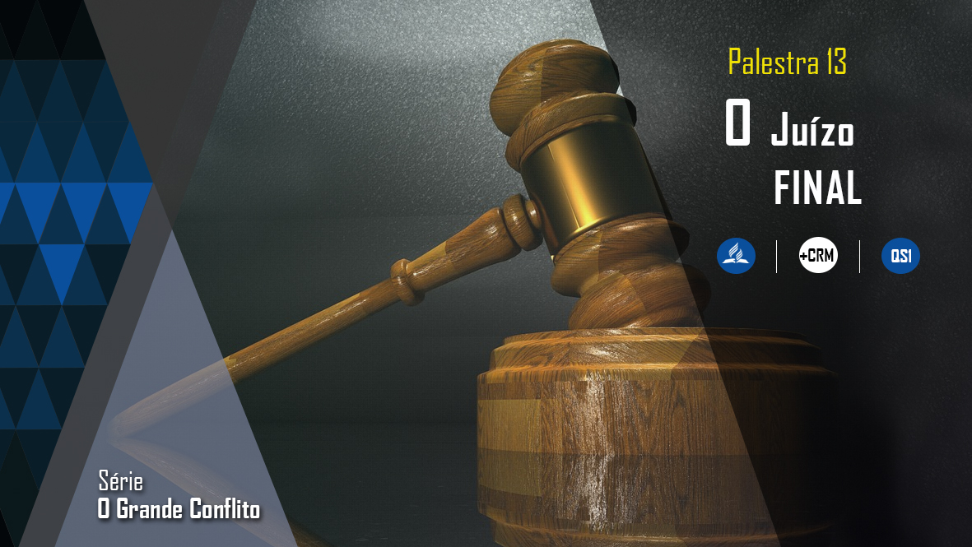
PRÓXIMO TEMA:

